Slide 1
’18년 하반기 통합레이더정보 플랫폼 유지보수 및 개선
2018.12.04
레이더분석과
김언식 연구원

Slide 2
목차
역할 및 업무 소개
시스템 유지보수 및 개선
SW 형상관리
자료 요청 민원
향후 계획

Slide 3
목차
역할 및 업무 소개
1.1 유지 보수 및 개선
1.2 형상관리 외
2. 시스템 유지보수 및 개선
SW 형상관리
자료 요청 민원
향후 계획

Slide 4
목차
역할 및 업무소개
2. 시스템 유지보수 및 개선
2.1 통합 레이더정보 플랫폼 유지보수 및 개선 목록
2.2 개선 전/후 화면 예시
SW 형상관리
자료 요청 민원
향후 계획

Slide 5
목차
역할 및 업무소개
2. 시스템 유지보수 및 개선
SW 형상관리
3.1 형상관리 진행 현황
자료 요청 민원
향후 계획

Slide 6
목차
역할 및 업무소개
2. 시스템 유지보수 및 개선
SW 형상관리
자료 요청 민원
4.1 자료 요청 민원 처리 내역
향후 계획

Slide 7
목차
역할 및 업무소개
2. 시스템 유지보수 및 개선
SW 형상관리
자료 요청 민원
향후 계획
5.1 향후 계획 일정

Slide 8
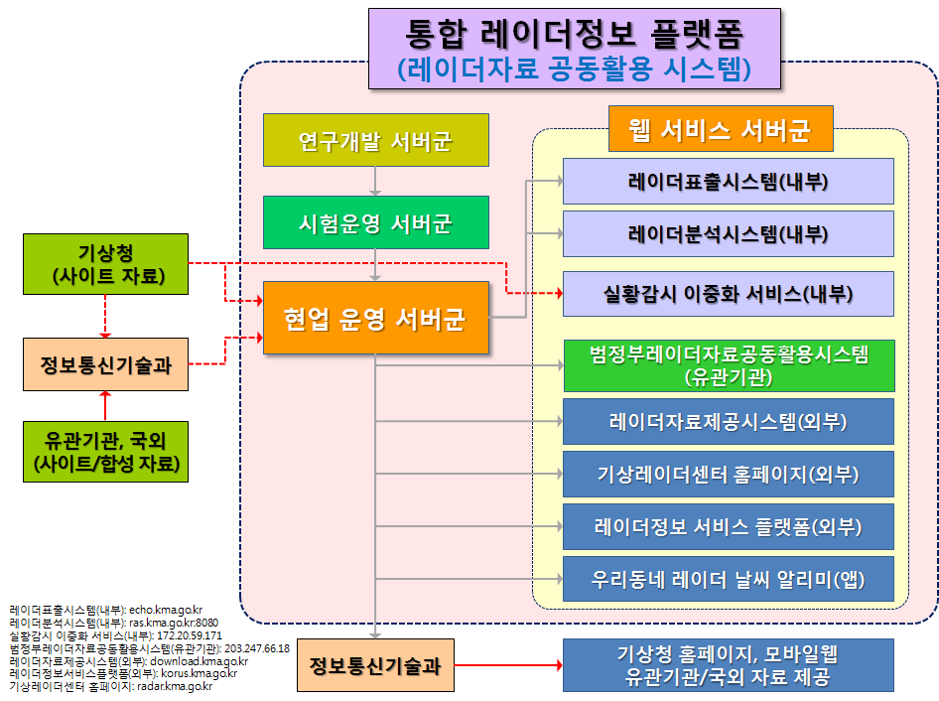
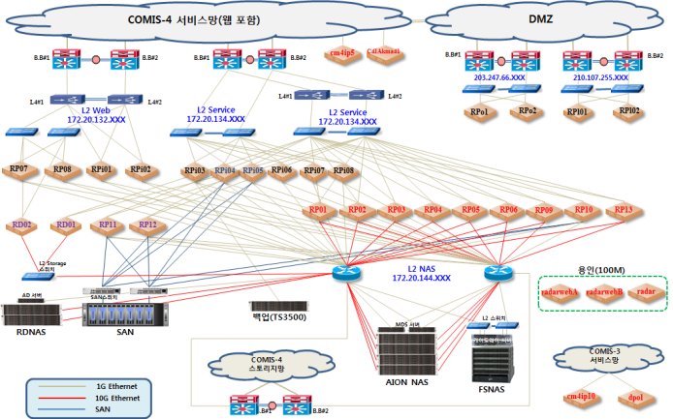
1. 유지보수 및 개선 ( 업무비중 : 90%)
역할 및 업무 소개
8 / 14
통합레이더정보 플랫폼 유지관리 및 개선
2. 형상관리 외 ( 업무비중 : 10%)
웹, 자료처리 SW 형상관리 등
자료 요청 민원
표출 개선 요청 처리

Slide 9
역할 및 업무 소개
9 / 14
순번 | 수정내용 | 비고
1 | HSR 적용 MAPLE 표출
2 | 기존 예보기술과 MAPLE 표출 | 비교분석용으로 추가, 향후 제거 계획
3 | 레이더표출시스템 낙뢰 관련 기능 레이더분석시스템 이관 | 소소 및 DB 테이블 이관
4 | 낙뢰원시 데이터 (신/구) 표출 | 2015년 9월15일 날짜로 신/구 구분
5 | 낙뢰심볼 표출 개선
6 | 외부사이트명 변경 | 공군, 미공군, 연구용 사이트 명칭 통일화
7 | 사이트명 순서 재 정렬 | DB 컬럼추가
8 | 품질관리 옵션 기본값 변경
9 | 사이트 정보에서 마우스 위치의 거리, 방위각 정보 표시 | 신규 기능 (정보분석 지원 기능)
10 | 웹브라우저 폭이 좁아졌을 때, 버튼 배치 및 구성 재배열
11 | 데이터 자동갱신 시 시간 일치 안되는 오류 수정 | 자료 저장위치 변경에 따른 현행화 미진행
12 | 낙뢰분포도 단위면적당 Hit 수 오류 수정
13 | HSR 레이더 영상 표출 기능 추가 (50% 진행)
14 | 웹시스템 자료처리 현황 모니터링 문제점 분석 | 현황 분석
15 | 에코 영상 강도 표시 할 때, 확대/축소 시 마우스로 정보 조회 시 강도 값이 차이 나는 것 수정
16 | 합성메뉴의 480km 강수, 한중일 데이터 자동갱신 안되는 것 수정
17 | 외부사이트 공군(수원, 예천, 군산, 용인) 데이터와 검색 시간 맞지 않는 것 수정
18 | 서버 사용자 계정관리 권한 현황 조사 | 현황 분석
19 | 서버자료 (fsnas) 이동 정리를 위한 절대 경로 및 심볼릭 링크 현황 조사 | 현황 분석

Slide 10
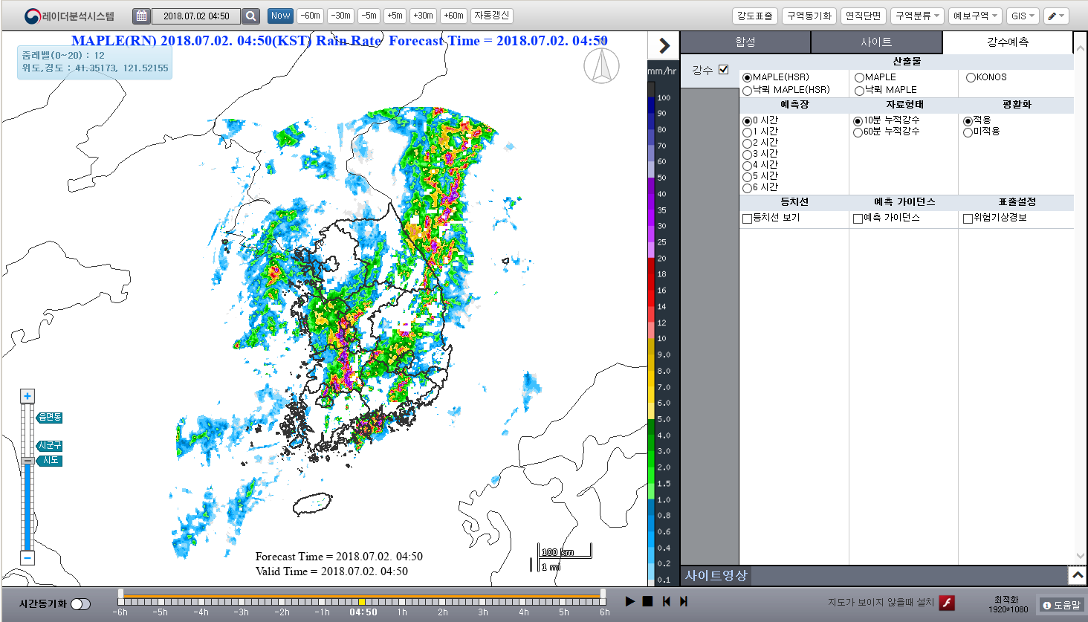

시스템 유지보수 및 개선
10 / 14
작업명 | HSR 적용 MAPLE 표출 | 시스템명 | 레이더분석시스템
개선사유 | 신규
개선내용 | HSR 적용 MAPLE 표출 (QPF, 낙뢰) , 적용 단계라 4개 메뉴 표시 향후 HSR 적용된 2개 항목만 유지

Slide 11
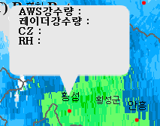
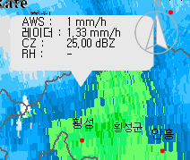
시스템 유지보수 및 개선
11 / 14
작업명 | HSR 적용 MAPLE 표출 | 시스템명 | 레이더분석시스템
개선사유 | 신규
개선내용 | HSR 적용 MAPLE 표출 (QPF, 낙뢰) , 적용 단계라 4개 메뉴 표시 향후 HSR 적용된 2개 항목만 유지
개선 전 | 개선 후

Slide 12
- 형상관리 진행 현황
2.2 도형
12 / 14
1. 자료처리 프로그램 소스
2. 웹 프로그램 소스
대분류 | 중분류 | 현행화 | 내용
KMA_DSTCRON | 3D | O | 3D 관련
 | CAL_AREA_RAIN | O | CAL_AREA_RAIN 관련
 | COMP | O | COMP 관련
 | COMP_CROSS | O | COMP_CROSS 관련
 | DBT | O | DBT 관련
 | ETC | O | 부수적인 업무(자료삭제 등)
 | GVSR | O | GVSR 관련
 | HCI | X | HCI 관련
 | HSR | X | HSR 관련
 | LGC | O | LGC 관련
 | LGT | O | LGT 관련
 | MOBILE | O | MOBILE 관련
 | MONITOR | O | 부수적인 업무(자료삭제를 제외한 나머지)
 | IMG | O | LGT 이미지 처리
 | QC | X | QC 관련
 | QI | O | QI 관련
 | RAIN_EST | O | 강수량 추정 관련
 | RAIN_FCT | O | 강수량 예측 관련
 | SEND | O | 프로그램이름에 SEND 단어가 명시된 경우
 | SRFW | O | SRFW 관련
 | VAD | O | VAD 관련
 | WIND | O | VSRF 관련
중분류 | 현행화 | 내용
레이더표출시스템 | O
레이더 분석시스템 | O
레이더센터홈페이지 | O
레이더 정보 서비스플랫폼 | X
우리동네 레이더 날씨 알리미 (App) | O | 3/26 신규 업로드
자료처리 소스 최근 작업 진행한 HCI, HSR, FUZZY QC등 현행화(최신 소스 동기화)가 진행 안됨
웹 프로그램 소스 부분은 상대적으로 변경사항이 적은 레이더 정보 서비스플랫폼이 현행화 진행 안됨
매월 말 주기적인 점검 및 현행화 작업 계획

Slide 13
표
5.1 표
13 / 14
요청날짜 | 제공 날짜 | 요청기관 | 요청 담당자 | 요청 자료 | 분량(사이즈) | 전달방식
2018-01-29 | 2018-02-09 | 전북대학교 토목공학 권*한 교수 | 김*정 | MAPLE CAPPI 자료 (1024*1024격자) RDR_MAPLE_CAPPI20_RAIN_년월일.bin.gz | 2017년 전체 (???GB) | HDD 우편배송
2018-02-19 | 2018-02-20 | 국립기상과학원 응용기상연구과 | 강*영 | 광덕산,강릉 uf 데이터 201220/25, 201303/13, 201504/07 | 4.9GB | Ftp 전송
2018-02-14 | 2018-02-21 | 부경대학교 환경대기과학과 이*인교수 | 유*환 | 낙뢰관측자료 (2014년 ~ 현재) 신/구, 포맷정보 (hwp파일) | 130MB | E-mail 전송
2018-05-11 | 2018-05-14 | 국립기상과학원 응용기상연구과 | 강*영 | 용인테스트베드 QCD 2018.3.28 ~3.31 | ? | Ftp 전송
2018-06-05 | 2018-06-07 | 한국수자원공사 | 김*국 | RAR 2017.12 ~ 2018.05 | 5.7GB | 직접 내방 수령

Slide 14
일정
4.1 일정
14 / 14
항목 |  | 세부일정(월)
 |  | 12월 | 1월 | 2월 | 3월 | 4월 | 5월 | 6월
통합 레이더정보 플랫폼 유지보수 및 개선 | 신규 GIS 서비스 레이더분석시스템 현업적용
 | 레이더분석시스템
 | 레이더센터 홈페이지 외
형상관리 외 | 형상관리
 | 자료 외부 전송
웹, 자료처리 SW 형상관리 등

Slide 15
감사합니다

